Slide 1

HOLOCAUSTUL
Prof. IULIA CORESCHI

Slide 2
Holocaust este un termen utilizat în general pentru a descrie uciderea a aproximativ șase milioane de evrei, de toate vârstele, marea lor majoritate din Europa, în timpul celui de Al Doilea Război Mondial, ca parte din „soluția finală a problemei evreiești”, programul de exterminare a evreilor, plănuit și executat de regimul național-socialist din Germania, condus de Adolf Hitler.

Slide 3
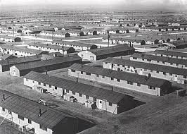

Slide 4
Adolf Hitler nu este considerat responsabil doar pentru izbucnirea celui de Al Doilea Război Mondial, ci şi pentru uciderea a aproximativ șase milioane de evrei. Procesul de exterminare a populaţiei evreieşti a depăşit însă graniţele Germaniei naziste.
România, intrată în război ca stat aliat al Germaniei, a aplicat propriile politici împotriva evreilor. Între anii 1939 și 1944 aproximativ 300.000 de evrei îşi pierd viaţa în urma genocidului organizat de autorităţile române.

Slide 5
Sub conducerea regelui Carol al II-lea, a legionarilor şi a mareşalului Ion Antonescu, populaţia evreiască de pe teritoriul României este treptat exclusă din viaţa politică, economică şi culturală, pentru ca apoi să devină victimă a deportărilor şi uciderilor în masă.
Antisemitismul în România devine politică de stat începând cu anul 1938, odată cu primele legi date împotriva populaţiei evreieşti. Primul decret - lege care stabileşte statutul juridic al evreilor din România - este dat de Carol al II-lea. Prin lege li se interzice evreilor să practice comerţul, să închirieze spaţii comerciale, să ocupe funcţii publice.

Slide 6
Evreii ajung în Principatele Române încă din secolul al XVI-lea, atraşi de privilegiile acordate de domnitorii români interesaţi să dezvolte comerţul. Cei mai mulţi veneau din Polonia şi Rusia. În Bucureşti, comunitatea evreiască era una extrem de diversificată, formată din croitori, ingineri, comercianţi, medici şi vopsitori. Odată cu unirea Principatelor, cu obţinerea independenţei şi formarea României Mari, autorităţile române doresc o clasă mijlocie formată din români şi nu din minorităţi.

Slide 7
„Evreii erau o populație eminamente urbană și ei ocupau câteva din profesiile care țin de modernitate. Studenții evrei sunt foarte numeroși și românii percep o situație de competiție extraordinară”, explică Adrian Cioflâncă, istoric.

Slide 8
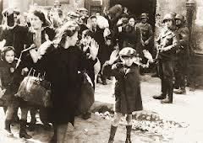

Slide 9
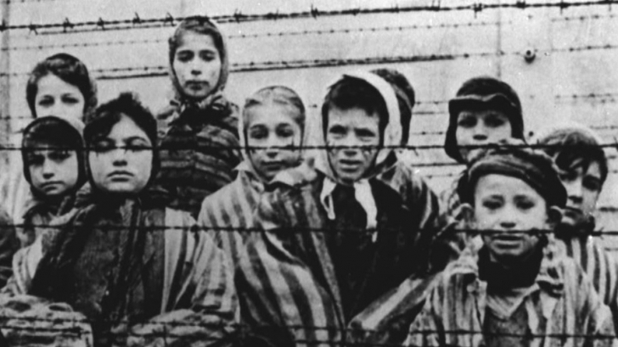

Slide 10
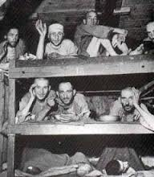

Slide 11
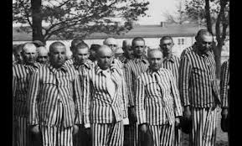

Slide 12
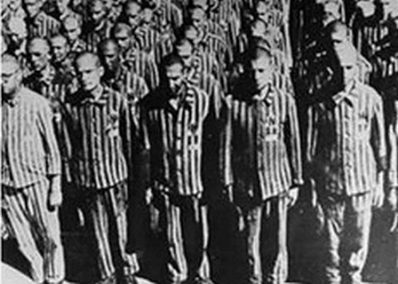

Slide 13
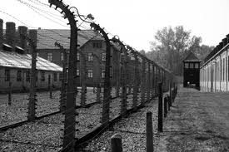

Slide 14
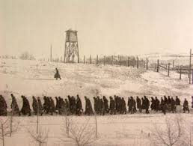

Slide 15


